Slide 1

YAŞAR DOĞU
SPOR BİLİMLERİ FAKÜLTESİ
SPOR YÖNETİCİLİĞİ BÖLÜMÜ
SYB 306 SPOR YÖNETİMİNDE LİDERLİK
ÖĞR. GÖR. KAZIM BIYIK

Slide 2

Liderlik ve antrenörlük
SYB 306 SPOR YÖNETİMİNDE LİDERLİK
Hafta-13

Slide 3
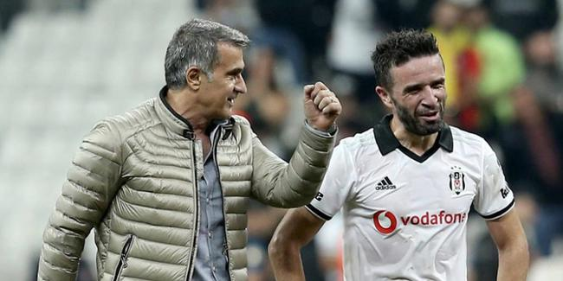
11. LİDERLİK ve ANTRENÖRLÜK
11.1. Lider Antrenör
Spor yönetiminde liderlik, amaçların ve planların gerçekleşmesinde en önemli etken olarak kabul edilmektedir. İyi bir lider örgüt üyelerinin kapasitelerini maksimum kullanmaları için ortam yaratmak ve motive etmek zorundadır. Takım sporları ya da bireysel sporlarda antrenör aynı zamanda iyi bir lider ve motive edici olmak zorundadır. Bu yüzden bir lider olarak antrenör insan psikolojisi ve onun beşeri ilişkilerini anlamak zorundadır.

Slide 4
Çoğunlukla kazanma ve başarı, teknik kapasitelerin kullanımı yanında sporcunun zihinsel ve psikolojik unsurlarının da başarı için en üst düzeyde olmasını gerektirmektedir.
Lider bir antrenör kendi davranışlarını da izler. Başkasının davranışını değiştirirken kendi davranışını da değiştirmeye hazırdır. Üst düzey yöneticilerin çoğu; rekabetçi, yargılayıcı, iş sonuçlarına odaklanmış, sabırsız kişilerdir. Oysa antrenör; rekabetçi değil, eğitici bir rol benimsemeli, yargılamak için değil, anlamak için gözlemeli ve eleştirmelidir.

Slide 5
Spor kulüpleri zaman zaman içinde bulunduğu olumsuz durumlardan kurtulmak için camiayı bilen, camia tarafından tanınan o kulübe hizmeti geçmiş, inandıkları lider antrenörlere ihtiyaç duyarlar. Antrenörler de bu ihtiyaç karşısında istenilen takımın başına geçebilmektedirler.
Bu konuda antrenör ve gideceği takım arasındaki geçmişten gelen bağlılık ve maneviyatın da önemi büyüktür. Yine yeri geldiğinde elde edilen başarısız sonuçların ardından takımın yeni nefese ya da yeni bir kan değişikliğine ihtiyaç duyması durumunda antrenörün takımdan ayrılmasını da lider bir antrenörün davranışları arasına sokabiliriz.

Slide 6
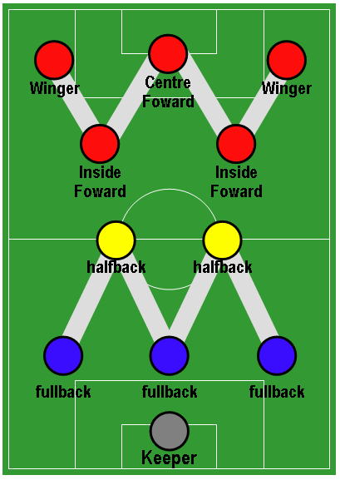
Lider antrenör yenilikçidir. Kendini geliştirir ve yeni fikirler ortaya koyar. 1953 yılında Gustave Sebes yönetimindeki Macar Milli Takımı’nın, WM sisteminin yaratıcısı İngiliz milli takımını Wembley’de 6-3 ve Budapeşte’de 7-1 gibi farklı sonuçlarla yenmesi, WM sisteminin dünya futbolu üzerindeki saltanatının yıkılmasına neden olmuştur.

Slide 7
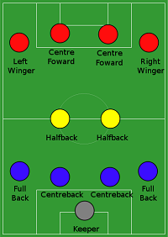
Çünkü Macar orta saha oyuncularının, açık oyuncuların geri çekilmesiyle yaratılan boşlukları kullanarak farklı bir şekilde oynamaları, hücumda 4 oyuncu ve orta saha oyuncularından birini de merkezdeki savunma oyuncusunun yanına çekerek savunmada da 4 oyuncu ile oynama fikri, 4-2-4 sisteminin temelini atılmasını sağlanmıştır. Yenilikçi antrenör Gustave Sebes sayesinde Macar futbolu altın çağını yaşamış ve 1954 İsviçre Dünya Kupasında final oynama başarısını göstermiştir.

Slide 8
Lider antrenör, örnek alınan kişidir. Gustave Sebes ile birlikte 4-2-4 taktiği ile devrim yaratan Macarların oynadığı bu sistemi 1958 Dünya Kupası Brezilya Milli Takımı uygulamış ve Dünya Şampiyonu olmuştur. Bir lider olarak antrenörler ile ilgili yapılan çeşitli araştırmalar sonuçlarına dayanılarak aşağıdaki önerilerde bulunulabilir;
Bütün başarılı liderlerin birbirlerinden ayrı özellikleri bulunmaktadır. Antrenörler bazı liderlerle veya meslek taşları ile bir takım özellikleri taşımadıkları için kaygılanmamalıdır.
Liderlik davranışları sonradan öğrenilip, geliştirilebilir. Antrenör başarılı liderlerde gördükleri ve sahip olmak istedikleri bu özellikleri öğrenebilirler.

Slide 9
Lider antrenör bulundukları kurum içerisinde başarılı organizasyon, iletişim ve planlama için çalışırken arkadaşlık, yakınlık, güven, saygı ve sevgi ortamını da kurum içerisinde yerleştirmelidir.
İyi planlanmış liderlik antrenman programları, antrenörlere nasıl başarılı liderler olacaklarını göstermede etkilidirler. Bu nedenle antrenörler bu tür kurs, seminer, konferans, panel, eğitim ve öğretim çalışmalarına katılmalıdırlar.
Başarılı liderlerin görev, kişi ve koşullarını başarıyla birleştirdikleri görülmektedir. Bu nedenle antrenörler kendilerini, oyuncularını, görevlerini ve koşullarını iyi tanımaya yönelmelidirler.

Slide 10
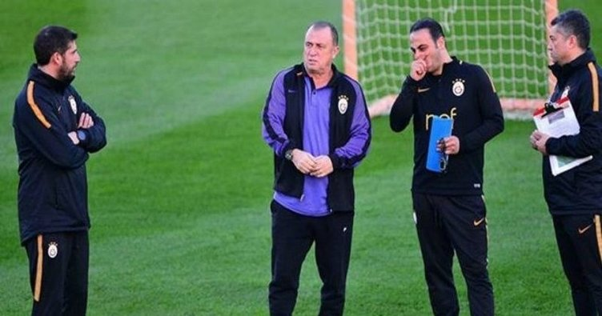
Beraber çalıştıkları yardımcı antrenörleri ile her türlü bilgi alışverişine girmeli ve takım ile ilgili teknik, taktik ve diğer konularda tartışmaktan kaçınmamalıdırlar.
Lider antrenörler sporcuların hedefler belirlemelerine ve belirledikleri hedefleri ulaşmaları için yollar göstermeye yardımcı olmalıdırlar.

Slide 11
Liderlikte sporcuların olgunluk düzeyleri ve içinde bulunulan durumlar önemli rol oynamaktadır. Bu nedenle antrenörler sporcuların yaşları ve olgunluk düzeyleri ile ilgili dikkatli davranmalıdırlar.
Antrenörlerle sporcu arasındaki karşılıklı etkileşimin kalitesi taktımın başarısı için oldukça önemlidir. Bu nedenle sporcu ile antrenör arasındaki karşılıklı etkileşimi geliştirmede en etkili yol başarılı iletişim becerilerine sahip olmaktadır.

Slide 12
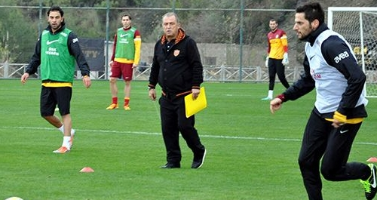
11.2.Antrenörlük
Antrenörler, uzun vadeli olarak hazırladıkları antrenman taslaklarına hayatiyet kazandıran, sporcuların dayanıklılığı, çevikliğini, nefes gücünü arttırarak mücadele yeteneğini güçlendiren ve onların kişiliklerinin gelişimini sağlarken toplumsal yapılarının mimarı olan eğitimcilerdir.

Slide 13
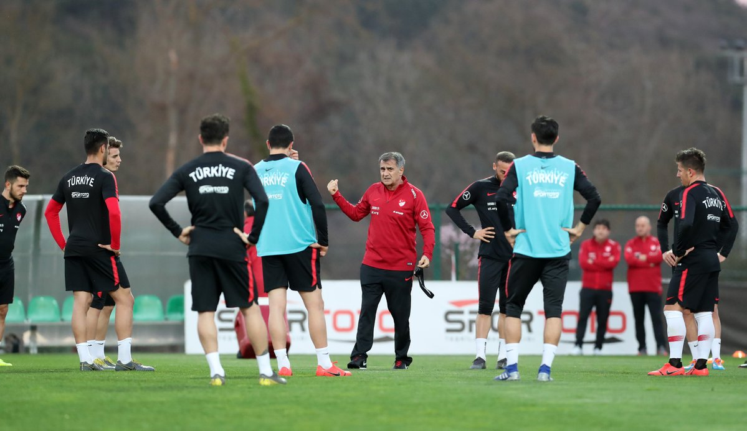
Antrenörler sporculara spor kurallarını ve taktiklerini öğreten, onları çalıştıran, sporcuların kabiliyetlerini keşfederek, onları karşılaşmalara hazırlayan ve yapılarına uygun bir disiplin geliştiren kişilerdir. Bu kişiler sahip oldukları bilgi ve tecrübeleri sporculara aktarırlar, spor kuralları hakkında bilgi verirler, takımda birlik ve beraberliğin kazanılmasını sağlamaya çalışırlar.

Slide 14
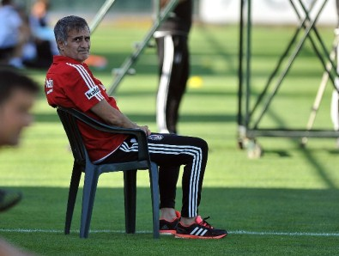
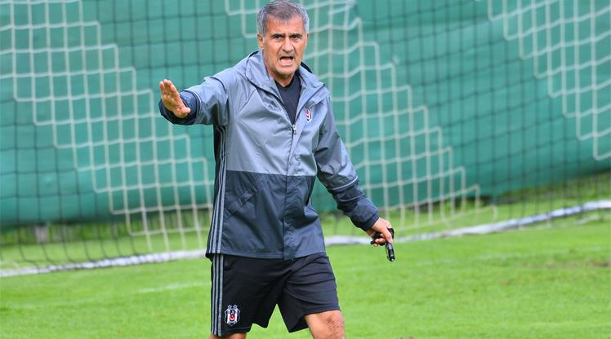
Antrenörler sporcuları dışarıdan gözlemleyip onların eksiklerini, zayıf yanlarını tespit ederek onları yönlendirirler. Aynı zamanda sporcuların rakiplerinin taktiklerini analiz ederek onları yetiştirirler.

Slide 15
Antrenör kavramının bir yönü de sağlam bir kişiliğe, kuvvetli ve yeterli motivasyon özelliğine sahip, zeki ve düşünme kapasitesi yerinde, yaşayış ve davranışlarıyla örnek, doğru sözü ve güvenilir, tereddütlerini ve kendi hata ve kusurlarını belli etmeyen, bunalımdan uzak, kişilik olarak dışa dönük, iyi bir psikolog, liderlik özellikleri ile ikna kabiliyeti olan, takımda ben yerine biz duygusu dinamiği kuran, ceza ve mükafatlandırmada dengeli ve ölçülü olan, genel kültür ve meslek bilgisi arttırmak için devamlı inceleme yapan ve yabancı ülkelerdeki kendi konusunda olan yenilikleri izleyen ve gelişimleri uygulayan fiziksel yetenekleri tam, eksper ve pedagog olan bir kişidir.

Slide 16
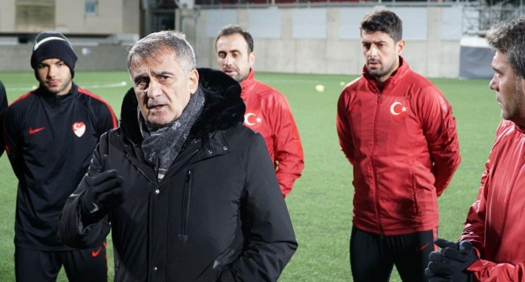
Başka bir tanıma göre, sporcularına iyi huy ve doğru davranışları kazandırması yanında başarılı olabilmeleri için, müsabaka anında oluşan strese, rakibin baskılı oyununa, dar alandaki yüksek reaksiyon ve hareket çabukluğuna uyumunu sağlaması yanında antrenman formlarını uygulama anında, yeterli dinlenme molalarını da yerli yerine koyan kişidir.

Slide 17
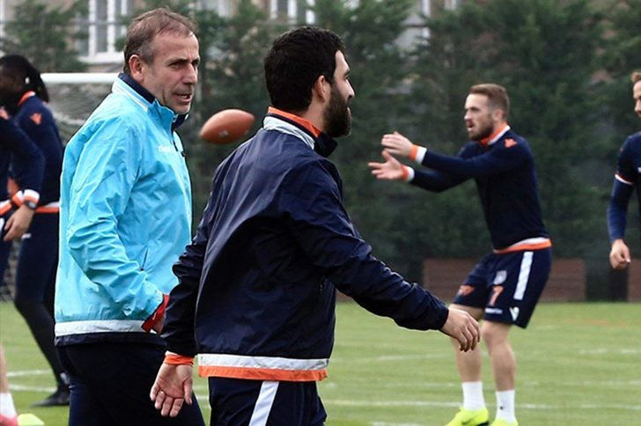
Antrenörün sporcu başarısı veya performansındaki rolü, onun önceki spor yaşantısı, özel öğrenilmiş becerileri, kültürü, fiziksel şartlar ve çalışma yeri, sporcusuyla ilgilenme, motivasyon ve uyumu ile ilgilidir. Antrenörler sporcularına, problemleri görmezden gelmeyi değil, onu çözme becerisini kazandırmaya çalışır. Antrenörler her şeyi bilmek zorunda değildirler. Başarılı bir antrenörün özelliği kendisine faydalı olabilecek uzmanlarla birlikte çalışmak olmalıdır.

Slide 18
Başarılı bir antrenörün, spor bilimleri, spor yönetimi, teknik ve taktikler hakkında iyi bir bilgiye sahip olmasının yanı sıra çeşitli kitaplar, seminerler ve elektronik kaynaklar vasıtasıyla sahip oldukları spor bilgilerini geliştirmeleri, yenilikleri takip etmeleri gerekmektedir.
İyi bir futbol antrenörü planlama ve organize etme yeteneğine sahip olmalı, her bir oyuncusunun sorun ve problemleri ile ayrı ayrı ilgilenmeli, bir doktor gibi davranmalıdır. Başarılı futbol antrenörlerinin başarılarının arkasında yatan en temel özellikler yaratıcı, motive edici ve bilgili olmalıdır. Ayrıca başarılı antrenörler oyuncuları çok iyi okuyabilen ve analiz edebilen kişidir.

Slide 19
ÖĞR. GÖR. KAZIM BIYIK
TEŞEKKÜRLER
Samsun
2021

